Slide 1
ᑲᑎᕕᒃ ᓄᓇᓕᓕᒫᑦ ᑲᕙᒪᖓ ᐊᒻᒪᓗ ᐅᑭᐅᕐᑕᑑᑉ ᓯᕿᓂᖓᓂ ᐃᒫᓃᑑᑉ ᖃᕆᑕᐅᔭᒧᑦ ᐳᓪᓚᐅᔭᕐᑕᓕᒃ ᐊᑦᓱᓈᖅ ᐱᑐᑦᓯᒪᐅᑎᖓᑕ (EAUFON) ᐱᓇᓱᑦᑕᐅᓂᖓ
ᑲᓄᑲ ᓄᓇᕕᒻᒥ ᑲᑎᒪᓂᖓ
ᕕᕗᐊᕆ 2025-ᒥ

Slide 2
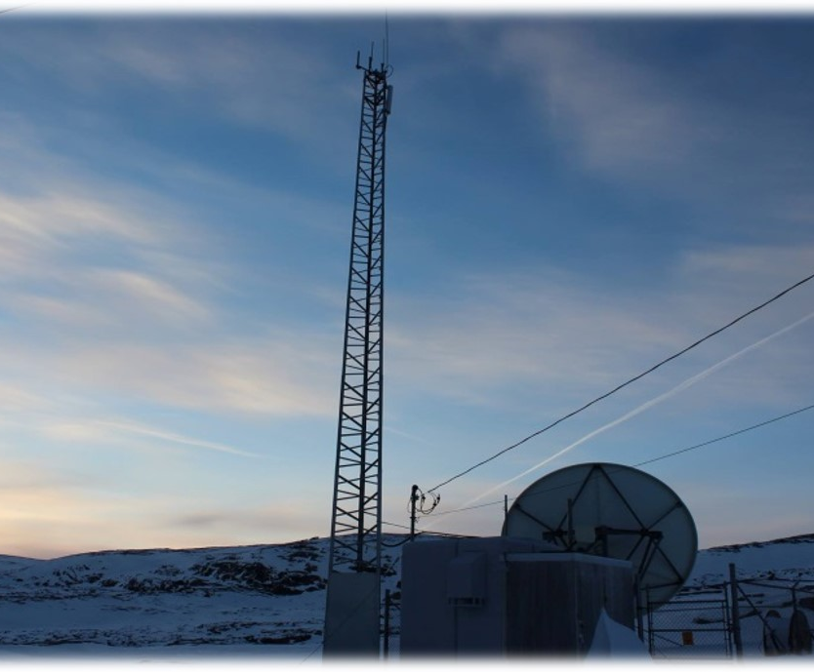
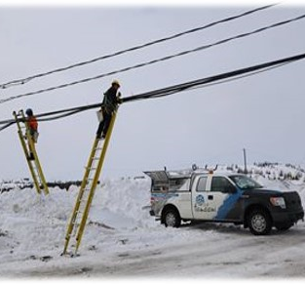
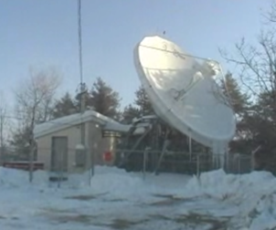
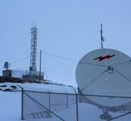
ᐱᓇᓱᑦᑕᐅᒪᔪᑦ
2000 - 2005
ᑲᑎᕕᒃ ᓄᓇᓕᓕᒫᑦ ᑲᕙᒪᖓ (ᑲᓄᑲ) ᐊᖏᕐᑐᖅ ᓄᓇᕕᐅᑉ ᓄᓇᕐᔪᐊᓕᒫᒧᑦ ᖃᕆᑕᐅᔭᒧᑦ ᐱᑐᑦᓯᒪᐅᑎᖓᓂᒃ ᐊᑐᐃᓐᓇᖃᕐᑎᓯᔨᐅᓂᕐᒥᒃ
ᑮᓇᐅᔭᓕᕆᓂᕐᓄᑦ ᐊᖏᖃᑎᒌᖃᑎᖃᕐᓂᖅ ᑲᕙᒪᓂᒃ ᐊᖏᖃᑎᒌᖃᑎᖃᕐᓱᑎᒃ
ᐋᕐᕿᓱᐃᓂᖅ ᐴᒍᑕᐅᔭᓂᒃ ᐊᐅᓚᑦᓯᒍᑎᖏᓐᓂᓗ 14-ᓂ ᓄᓇᓕᓐᓂ
2004 - ᐋᕐᕿᓱᐃᓂᖅ ᐊᑦᓱᓈᖃᖕᖏᑐᓂᒃ ᐱᑐᑦᓯᒪᐅᑎᒍᑎᓂᒃ ᐊᒻᒪᓗ ᐱᒋᐊᕐᑎᓯᓂᖅ ᑕᒫᓂ ᐃᓐᑐᓂᑦᒥᒃ

Slide 3
ᐱᓇᓱᑦᑕᐅᒪᔪᑦ
2005 – 2010
ᓲᖑᓯᒋᐊᕆᓂᖅ 2004 – 10 Mbps 2005 – 50 Mbps 2010 – 150 Mbps
ᒫᓐᓇ, ᓇᓗᓇᕈᓐᓇᐃᓚᐅᕐᓯᒪᕗᖅ ᖁᒻᒧᐊᑎᑕᐅᓯᒪᔪᑦ ᓈᒻᒪᓚᐅᖕᖏᒋᐊᖏᑦ. ᐊᑭᑐᔪᒻᒪᕆᐅᓚᐅᔪᒻᒪᑦ ᐊᒻᒪᓗ ᐊᑐᕐᑕᐅᓗᐊᕐᓱᓂ. ᐱᒍᒪᔭᐅᓂᖓ ᓱᑲᑦᑐᒥᒃ ᐊᖏᓕᕙᓪᓕᐊᓚᐅᔪᕗᖅ

Slide 4
ᐱᓇᓱᑦᑕᐅᒪᔪᑦ
2011 – 2015
ᕿᓂᕐᓂᖅ ᐊᓯᐊᒍᑦ ᐋᕐᖀᒍᑎᑦᓴᓂᒃ
ᑲᔪᓯᒍᓐᓇᕋᔭᕐᒪᖔᑦ ᖃᐅᔨᓴᕐᓂᖅ ᐊᑑᑎᔭᕕᓂᖅ ᑲᓱᕐᑕᐅᖁᓗᒍ ᓄᓇᕕᒃ ᖃᓪᓗᓈᑦ ᓄᓇᖓᓄᑦ ᐊᑐᕐᓱᑎᒃ ᐊᑦᓱᓈᖃᖕᖏᑐᒃᑯᑦ ᐱᑐᑦᓯᒪᒍᑏᑦ ᓇᐸᔪᖏᓐᓂᒃ
ᑲᔪᓯᒍᓐᓇᕋᔭᕐᒪᖔᑦ ᖃᐅᔨᓴᕐᓂᖅ ᐊᑑᑎᔭᕕᓂᖅ ᐃᓱᒪᑦᓴᓯᐅᕈᑎᐅᖁᔭᐅᑦᓱᓂ ᐃᕐᖃᒥ ᐱᑐᑦᓯᒪᐅᑎ ᐊᑦᓱᓈᖅ ᓄᓇᕕᐅᑉ ᓴᓂᐊᓂ
ᑐᑦᓯᕋᐅᑎ ᐱᑐᑦᓯᒪᑎᑦᓯᓂᕐᒧᑦ ᑲᓇᑕᒥᐅᓂᒃ ᐱᓇᓱᑦᑕᐅᓂᖓᓄᑦ ᓄᐃᑦᓯᓂᕐᖁᖅ 1200-ᓂᒃ ᓱᑲᓐᓂᓕᒋᐊᓪᓚᒥᒃ ᖃᕆᑕᐅᔭᒃᑯᑦ ᑐᓴᐅᒪᖃᑦᑕᐅᑎᒍᑎᓂᒃ

Slide 5
ᐱᓇᓱᑦᑕᐅᒪᔪᑦ
2015 – 2018
ᐃᒪᐅᑉ ᐃᕐᖃᖓᓂ ᐳᓪᓚᐅᔭᓕᒃ ᖃᕆᑕᐅᔭᒧᑦ ᐱᑐᑦᓯᒪᐅᑎ ᐊᑦᓱᓈᖅ ᐊᑐᕋᑦᓴᐅᕗᖅ
ᖃᕆᑕᐅᔭᒃᑯᑦ ᐊᑐᕐᑕᐅᕋᔭᕐᑐᓂᒃ ᖃᐅᔨᓴᕐᑕᐅᖁᔭᐅᑦᓱᓂ ᑎᓕᔨᒍᑎᐅᓐᓂᖁᖅ ᐃᒪᐅᑉ ᐃᕐᖃᖓᓂ ᖃᕆᑕᐅᔭᒧᑦ ᐱᑐᑦᓯᒪᐅᑎ ᐳᓪᓚᐅᔭᕐᑕᓕᒃ ᐊᑦᓱᓈᖅ ᓄᓇᕕᐅᑉ ᓄᓇᖓᓂ ᖃᐅᔨᓴᕐᑕᐅᖁᔭᐅᑦᓱᓂ
ᑐᑦᓯᕋᐅᑎ ᐱᑐᑦᓯᒪᓂᖅ ᓄᑖᒧᑦ ᐱᓇᓱᒍᑎᒧᑦ ᐱᓇᓱᑦᑕᐅᓂᖓᓄᑦ ᓄᐃᑕᐅᓐᓂᖁᖅ ᑮᓇᐅᔭᖃᕐᑎᓯᒍᑎᐅᑦᓱᓂ ᐃᒪᐅᑉ ᐃᕐᖃᖓᓂ ᖃᕆᑕᐅᔭᒧᑦ ᐱᑐᑦᓯᒪᐅᑎᐅᑉ ᐳᓪᓚᐅᔭᕐᑕᓕᐅᑉ ᐊᑦᓱᓈᑉ ᐱᓇᓱᑦᑕᐅᓂᑦᓴᖓᓄᑦ

Slide 6
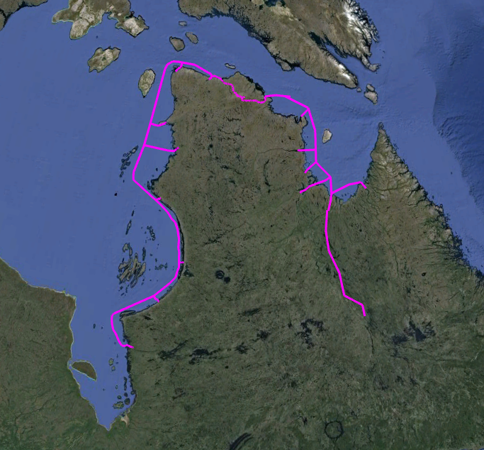
ᑲᓄᑲ ᐃᒪᐅᑉ ᐃᕐᖃᖓᓂ ᐊᑦᓱᓈᓕᕐᑐᐃᓂᕐᒥᒃ ᐱᓇᓱᓐᓂᖓ
2019-ᒥ ᑲᑎᕕᒃ ᓄᓇᓕᓕᒫᑦ ᑲᕙᒪᖓ ᐱᒋᐊᕐᓂᖁᖅ ᐱᓇᓱᓐᓂᒥᒃ ᒫᓐᓇᖃᐅᔨᒪᔭᒥᒃ ᐃᒪᐅᑉ ᐃᕐᖃᖓᓂ ᐊᑦᓱᓈᒥᒃ ᐋᕐᕿᓱᐃᓂᖅ (EAUFON) (ᐅᑭᐅᕐᑕᑑᑉ ᓯᕿᓂᖓᓂ ᐃ ᒫᓂ ᖃᕆᑕᐅᔭᒃᑯᑦ ᐱᑐᑦᓯᒪᒍᑎᒥᒃ ᐳᓪᓚᐅᔭᕐᑕᓕᒻᒥᒃ ᐊᑦᓱᓈᓕᕐᑐᐃᓂᖅ) ᐱᑐᖁᓗᒋᑦ ᓄᓇᕕᒻᒥ ᓄᓇᓖᑦ ᓇᓗᕐᖁᓇᖕᖏᑐᒧᑦ, ᑕᑎᑦᓴᓯᐊᒧᑦ, ᐊᒻᒪᓗ ᐊᑭᑐᓗᐊᖕᖏᑐᒧᑦ ᓱᑲᑦᑐᒧᑦ ᖃᕆᑕᐅᔭᒧᑦ ᓄᓇᕐᔪᐊᒧᑦ ᐱᑐᑦᓯᒪᒍᑎᒧᑦ ᐱᑐᑦᓯᒪᓂᕐᒧᑦ.
ᖃᕆᑕᐅᔭᒧᑦ ᐳᓪᓚᐅᔭᕐᑕᓕᐅᑉ ᐱᑐᑦᓯᒪᐅᑎᐅᑉ ᐱᓇᓱᑦᑕᐅᓂᖓ ᐃᓗᓕᓕᒃ ᐅ
ᑯᓂᖓ:
EAUFON 1 (ᐃᒫᓃᑦᑑᑉ ᐃᓚᖓ ᐱᔭᕇᕐᑕᕕᓂᖅ 100%-ᒥᒃ), ᐃᒫᓃᑦᑐᖅ ᖃᕆᑕᐅᔭᕈᑎ ᐊᑦᓱᓈᖅ ᓯᓵᓯᐱᒥᑦ ᐳᕕᕐᓂᑐᒧᑦ ᐱᑐᑦᑎᓯᓯᒪᔪᖅ ᒍᐊᑉᒪᑰᔅᑐᐃᑉ, ᑰᑦᔪᐊᕌᐱᐅᑉ, ᐅᒥᐅᔭᐅᑉ, ᐊᒻᒪᓗ ᐃᓄᒃᔪᐊᑉ ᓄᓇᓕᖏᓐᓂᒃ. ᓄᓇᒃᑰᑐᖅ ᖃᕆᑕᐅᔭᒧᑦ ᐱᑐᑦᓯᒪᐅᑎᐅᑉ ᐊᕐᖁᑎᖓ ᑰᑦᔪᐊᒥᑦ ᑳᕚᕚᑦᓯᑲᒫᒃᒧᑦ.
EAUFON 2 (ᐱᔭᕇᕐᓯᒪᔪᖅ 100%-ᒥᒃ), ᐃᒫᒎᕐᑐᖅ ᖃᕆᑕᐅᔭᒧᑦ ᐱᑐᑦᓯᒪᐅᑎ ᐊᑦᓱᓈᖅ ᐳᕕᕐᓂᑐᒥᑦ ᐊᑯᓕᕕᒻᒧᑦ, ᐃᕗᔨᕕᒻᒧᑦ, ᓴᓪᓗᓄᑦ, ᓴᓪᓗᐃᑦ ᐊᐃᑉᐹᓄᑦ.
EAUFON 2 (ᕿᓛᓈᕆᔭᖅ ᐱᔭᕇᕐᑕᐅᓂᑦᓴᖓᑕ ᐅᓪᓗᖓ: ᐅᐱᕐᖔᖅ 2026), ᓄᓇᒃᑰᑐᖅ ᖃᕆᑕᐅᔭᒧᑦ ᐱᑐᑦᓯᒪᐅᑎ ᐊᑦᓱᓈᖅ ᓴᓪᓗᐃᑦ ᐊᐃᑉᐸᖏᓐᓂᑦ ᑲᖏᕐᓱᔪᐊᒨᕐᑐᖅ.
EAUFON 3 (ᕿᓚᓈᕆᔭᖅ ᐱᒋᐊᕐᓂᐅᓛᕐᑑᑉ ᐅᓪᓗᖓ): ᐊᐅᒡᒍᓯ 2026), ᐃᒫᓃᑦᑐᖅ ᐊᑦᓱᓈᖅ ᐱᑐᑦᑎᓯᔪᖅ ᑲᖏᕐᓱᔪᐊᒥᑦ ᑰᑦᔪᐊᒧᑦ, ᐱᑐᑦᑎᓯᓯᒪᑦᓱᓂ ᖁᐊᕐᑕᒧᑦ, ᑲᖏᕐᓱᒧᑦ, ᐊᐅᐸᓗᒻᒧᑦ, ᑕᓯᐅᔭᒧᑦ, ᐊᒻᒪᓗ ᑲᖏᕐᓱᐊᓗᑦᔪᐊᒧᑦ.
ᓯᓵᓯᐱᒥ ᑲᕚᕚᑦᓯᑲᒫᒃᒥᓗ, ᖃᕆᑕᐅᔭᒧᑦ ᓄᓇᕐᔪᐊᒧᑦ ᐱᑐᑦᓯᒪᐅᑎ ᐊᑦᓱᓈᖅ ᐱᑐᑦᓯᒪᕗᖅ ᐱᓇᓱᖃᑎᖏᓐᓄᑦ ᐱᑐᑦᓯᒪᐅᑎᖃᑎᒌᓄᑦ ᑐᓴᕈᑎᓕᕆᓃᑦ ᐊᒻᒪᓗ ᓯᑰᓐ ᐱᑐᑦᓯᒪᓂᖏᓐᓄᑦ ᓄᓇᕐᔪᐊᒧᑦ ᖃᕆᑕᐅᔭᒧᑦ ᐱᑐᑦᓯᒪᐅᑎᒧᑦ. ᑖᓐᓇ ᓄᐃᑦᓯᕗᖅ ᓄᓇᕐᔪᐊᒧᑦ ᐱᑐᑦᓯᒪᐅᑎᒍᑎᖏᓐᓂᒃ ᐊᒥᓱᓂᒃ ᓄᓇᓕᓐᓄᑦ ᐱᑐᑦᓯᒪᐅᑎ ᐳᓪᓚᐅᔭᕐᑕᓕᒃ ᓯᖁᒥᑲᓪᓚᓂᕐᐸᑦ.

Slide 7
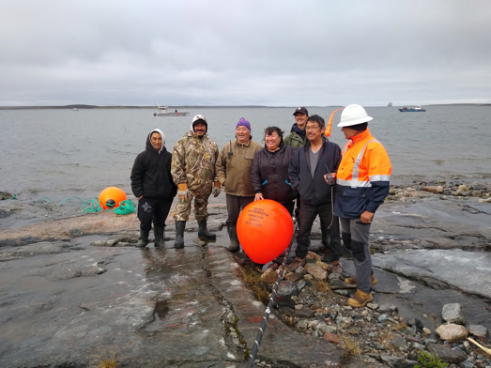
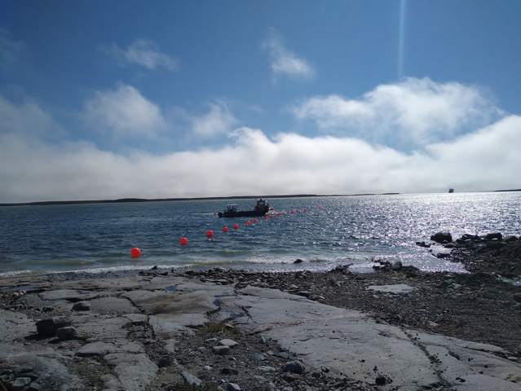
EAUFON 1
ᐃᒫᓃᑦᑐᖅ ᐳᓪᓚᐅᔭᕐᑕᖃᕐᓱᓂ ᐊᑦᓱᓈᖅ ᓯᓵᓯᐱᒥᑦ ᐱᑦᓱᓂ ᓄᓇᕕᐅᑉ ᓄᓇᓕᖏᓐᓅᓕᖓᔪᖅ ᑰᑦᔪᐊᕌᐱᐅᑉ/ᒍᐊᑉᒪᑰᔅᑐᐃᑉ, ᐅᒥᐅᔭᐅᑉ, ᐃᓄᒃᔪᐊᑉ ᐊᒻᒪᓗ ᐳᕕᕐᓂᑑᑉ ᓄᓇᓕᖏᓐᒍᑦ
ᐊᑐᓕᕐᑎᑕᕕᓂᖅ ᔫᓂ 30, 2022-ᒥ.
ᑭᖑᕙᓯᓪᓗᐊᕋᓂ, ᐊᖏᔪᒥᒃ-ᐃᓗᓕᖃᕈᓐᓇᓱᓂ ᖃᕆᑕᐅᔭᒃᑯᑦ ᑐᓴᐅᒪᖃᑦᑕᐅᑎᒍᑎ ᐊᑭᖃᕐᓱᓂ ᖃᓪᓗᓈᓂ ᐊᑭᒋᔭᐅᓲᑦ ᐊᑦᔨᒐᓚᖏᓐᓂᒃ.

Slide 8
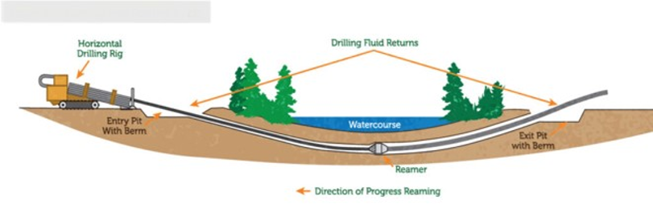
EAUFON 1 ᑲᔪᓯᔪᖅ
ᐸᕐᓇᑕᐅᒪᔪᖅ ᓄᓇᒃᑯᑦ ᑲᓱᒍᑎᑦᓴᖅ ᑰᑦᔪᐊᒥᑦ ᑳᕚᕚᑦᓯᑲᒫᒃᒧᑦ

Slide 9
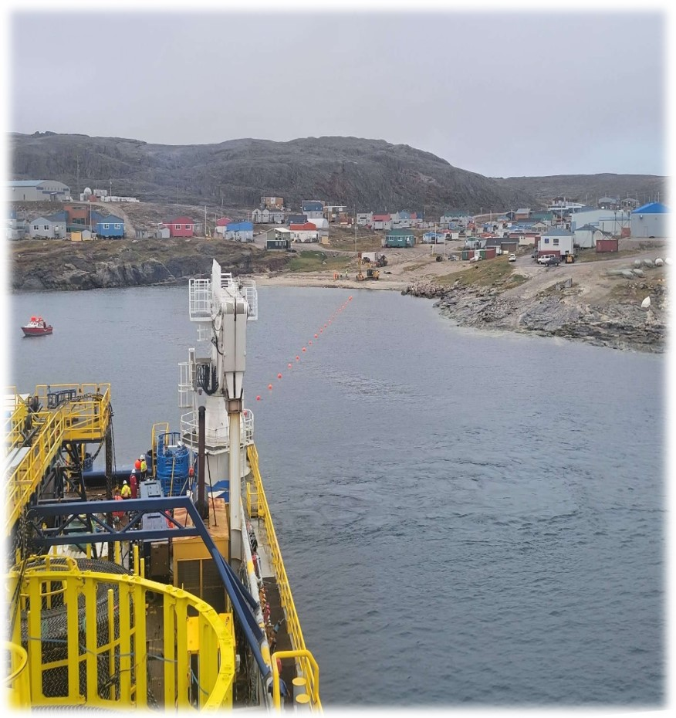
EAUFON 2
ᑯᐸᐃᒃᒥ ᖁᑦᓯᓂᕐᐸᐅᓱᓂ ᓄᓇᓕᖓ ᐃᕗᔨᕕᐅᑉ ᐱᑐᕝᕕᒃ ᐳᓪᓚᐅᔭᕐᑕᓕᒻᒧᑦ ᐊᑦᓱᓈᒧᑦ ᖃᕆᑕᐅᔭᕈᑎᒧᑦ

Slide 10
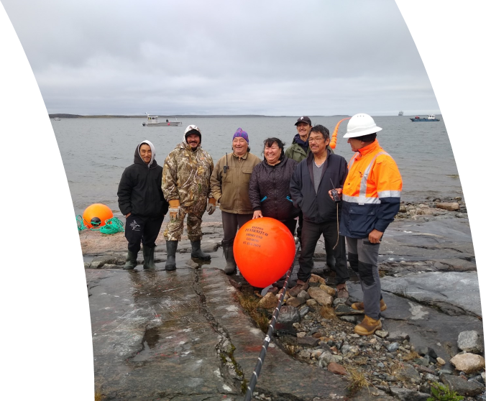
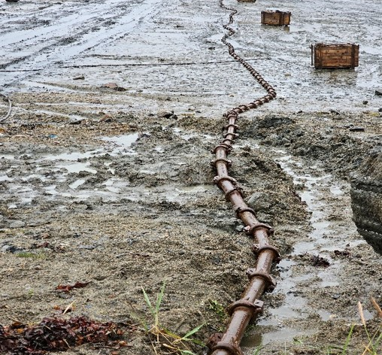
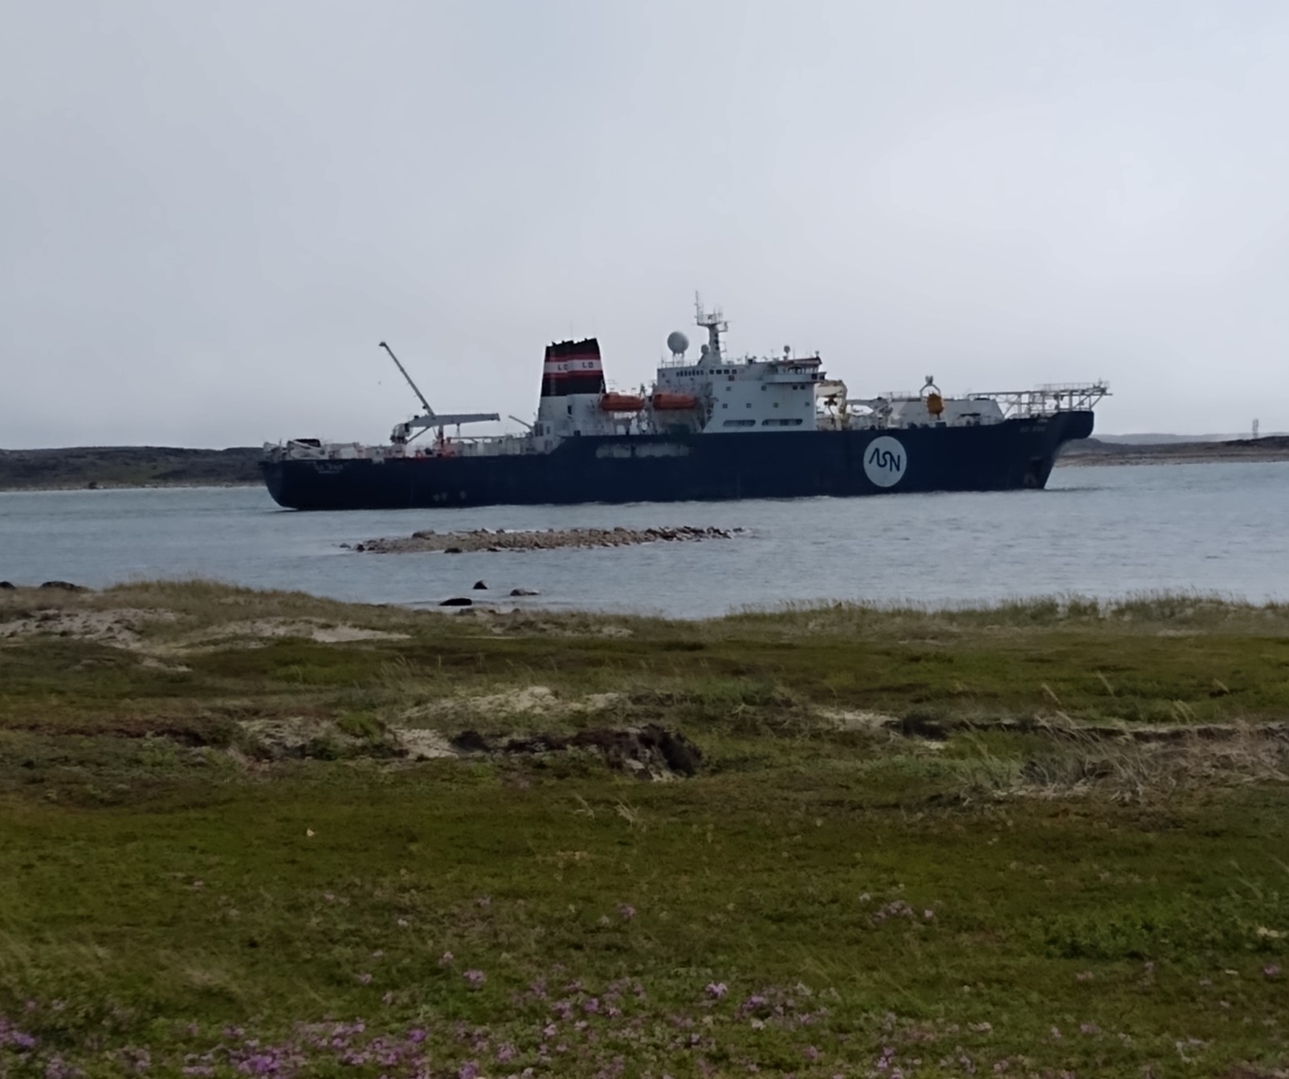
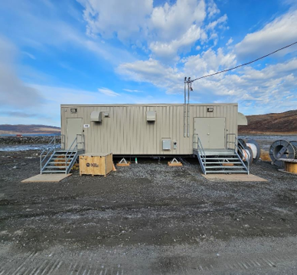
ᐱᔭᕇᕐᑕᐅᒪᔪᑦ ᐅᓪᓗᒥᒧᑦ ᑎᑭᑦᓱᒍ
7 14-ᓂᑦ ᓄᓇᕕᒻᒥ ᓄᓇᓕᓐᓂᑦ ᐱᓯᒪᔪᑦ ᐱᑐᑦᓯᒪᓕᕐᖁᑦ ᐳᓪᓚᐅᔭᕐᑕᓕᒻᒧᑦ ᐊᑦᓱᓈᒧᑦ ᖃᕆᑕᐅᔭᕈᑎᐅᑉ ᐱᑐᑦᓯᒪᖃᑎᒌᓐᓂᖏᓐᓄᑦ
1200 ᑭᓛᒥᑕᑲᓴᓐᓂᒃ ᑕᑭᓂᓕᒃ ᐳᓪᓚᐅᔭᕐᑕᓕᒃ ᖃᕆᑕᐅᔭᕈᑎ ᐊᑦᓱᓈᖅ ᖃᕆᑕᐅᔭᕈᑎᓄᑦ ᐊᓯᖏᓐᓄᑦ ᐱᑐᑦᓯᒪᖃᑎᒌᒍᑎ ᐋᕐᕿᑕᐅᒪᔪᖅ ᑕᓯᐅᔭᕐᔪᐊᒥ
$328-ᒥᓕᐊᓂᒃ ᑮᓇᐅᔭᓕᐅᕋᓱᐊᕈᑎᑦᓴᓂᒃ ᑐᓂᔭᕕᓂᖅ 2018-ᒥᓂᑦ
ᐊᑭᑐᔫᓪᓗᐊᕋᓂ ᓱᑲᑦᑑᓱᓂ ᓄᓇᕐᔪᐊᒧᑦ ᖃᕆᑕᐅᔭᒧᑦ ᐱᑐᑦᓯᒪᐅᑎ

Slide 11
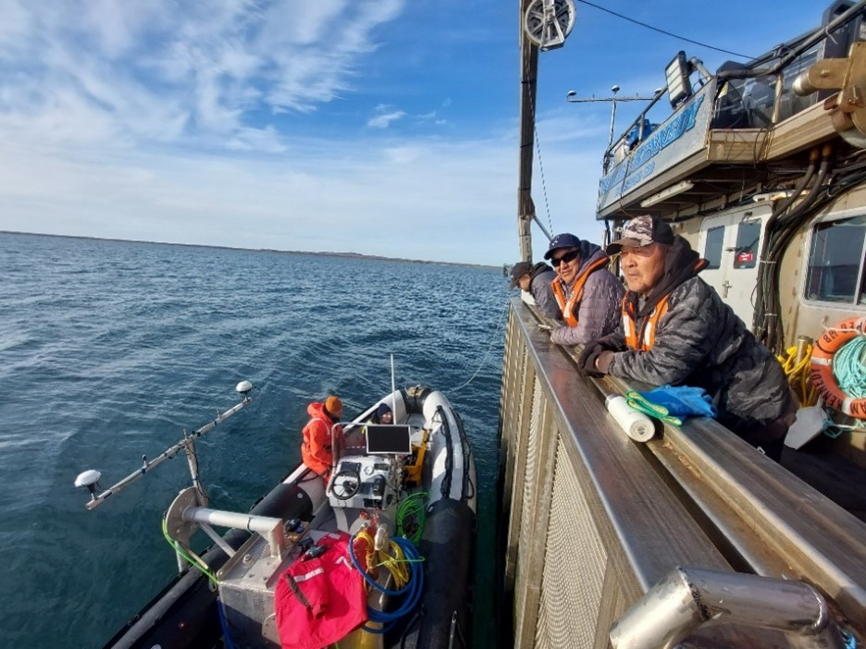
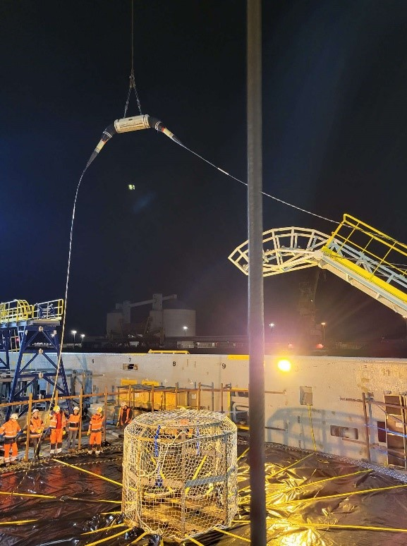
ᐊᑦᓱᕈᕐᓇᑐᒃᑰᖏᕝᕕᖃᖕᖏᑐᖅ
ᑰᕕᑦᒧᑦ ᓄᓇᕐᔪᐊᓕᒫᒥ ᓄᕙᓐᓇᔪᐊᖅ ᐊᒻᒪᓗ ᑭᖑᕙᖃᑦᑕᓱᑎᒃ ᐱᖁᑏᑦ ᐊᒻᒪᓗ ᐱᓇᓱᑦᑎᓄᑦ ᐱᑦᔪᑏᑦ ᓱᕐᕋᐃᓯᒪᓪᓚᕆᖃᑦᑕᓚᐅᔪᕗᑦ ᐋᕐᕐᑭᓱᐃᓂᐅᑉ ᐃᓪᓗᖏᑦᑕ ᐋᕐᕿᓯᒪᓂᖏᓐᓂᒃ ᐊᒻᒪᓗ ᐃᓘᓐᓈᒍᑦ ᐊᑭᖓᓂᒃ ᐊᒥᓱᖕᖑᐃᔪᕕᓂᐅᑦᓱᑎᒃ ᐱᓇᓱᑦᑕᒧᑦ ᐊᑭᒥᒃ
ᐃᒫᓂ ᐱᓇᓱᑦᑕᖅ EAUFON-2-ᒨᓕᖓᔪᖅ ᑭᖑᕙᕐᓂᖁᖅ ᐅᑭᐅᓕᒫᒧᑦ ᐅᒥᐊᕐᔪᐊᑉ ᐊᑐᐃᓐᓇᐅᖏᓐᓂᖓ ᐱᑦᔪᑎᒋᑦᓱᒍ

Slide 12
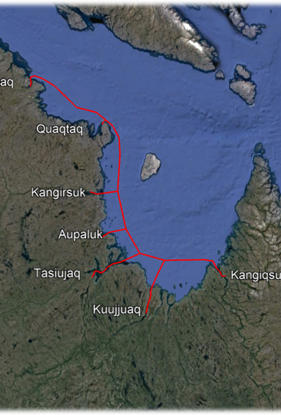
ᐱᔭᕇᕆᐊᖃᖏᓐᓇᑐᑦ
7 ᓄᓇᓖᑦ ᐊᒥᐊᒃᑯᐃᑦ ᐅᖓᕙᒥ ᐱᑐᑦᑕᐅᒋᐊᓖᑦ - ᒥᑦᓴᐅᓵᕐᑕᖅ $158 ᒥᓕᐊᓂᒃ ᐊᑭᖃᕋᔭᕆᐊᖓ
2026-ᒥ ᐱᑐᐃᓂᖅ ᑲᖏᕐᓱᔪᐊᒥᑦ ᓴᓪᓗᓄᑦ
2026-ᒥ ᐱᑐᐃᓂᖅ ᐊᒥᐊᒃᑯᓂᒃ ᓄᓇᓕᓐᓂᒃ ᐅᖓᕙᒥ ᐃᒪᐅᑉ ᐃᕐᖃᖓᓃᑦᑐᒧᑦ ᐳᓪᓚᐅᔭᕐᑕᓕᒻᒧᒃ ᐊᑦᓱᓈᒧᑦ ᖃᕆᑕᐅᔭᕈᑎᒧᑦ
2026-ᒥ ᓄᓇᒃᑰᑐᖅ ᐱᑐᑦᓯᒪᐅᑎ ᑰᑦᔪᐊᒧᒻᓗ ᑲᕚᕚᑦᓯᑲᒫᒃᒧᓪᓗ

Slide 13
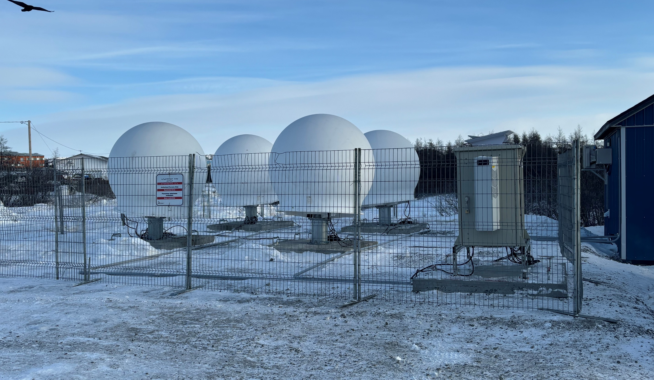
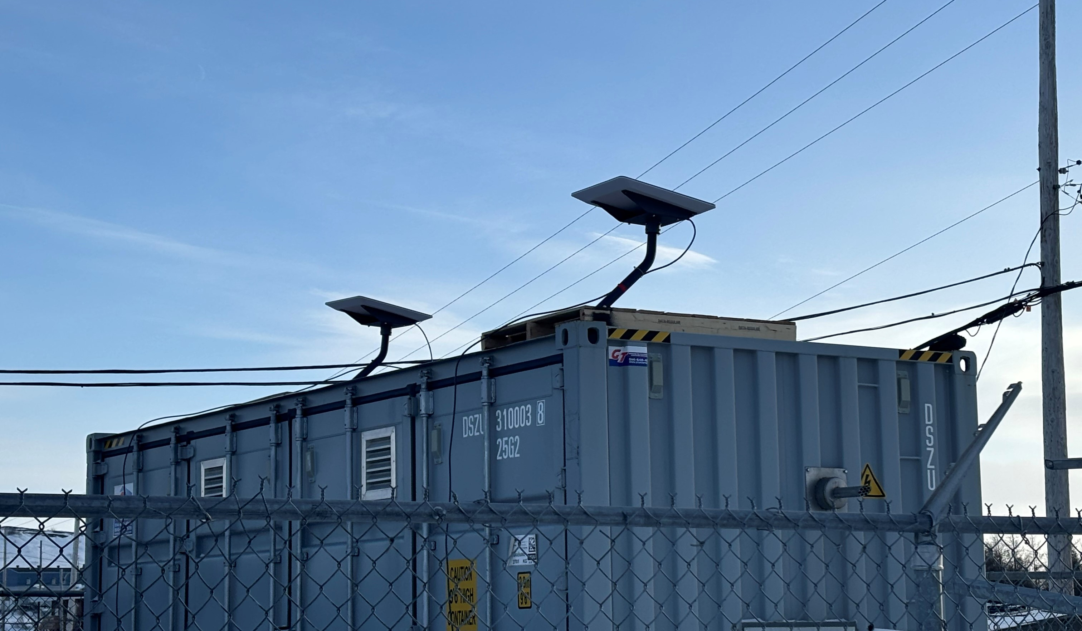
ᑭᖑᕙᓪᓗᐊᖏᑦᑐᖅ ᖁᒻᒧᐊᑎᑕᐅᒪᔪᖅ ᐊᑐᕆᐊᖃᖏᓐᓇᑐᖅ
SpaceX-ᒧᑦ ᓄᓇᓕᓐᓄᑦ ᐊᕐᖁᑎ ᐋᕐᕿᑕᐅᒪᔪᖅ ᑰᑦᔪᐊᒥ - 10 Gbs ᐊᖏᓂᓕᒃ - ᐊᖏᓕᒋᐊᕐᑕᐅᒍᓐᓇᑐᖅ ᐊᖏᓕᒋᐊᕆᐊᖃᕈᓂ
SpaceX-ᑯᑦ ᐱᓇᓲᑎᒻᒪᕆᐅᑦᓱᑎᒃ ᑐᕐᖃᑕᕐᕖᑦ ᐋᕐᕿᓱᕐᑕᐅᓕᕐᑐᑦ ᐅᖓᕙᒦᑦᑐᓂ ᓄᓇᓕᓐᓂ ᐅᑕᕐᕿᓱᑎᒃ ᐱᑐᑦᑕᐅᖏᓐᓂᖓᓂ ᐃᒫᓃᑦᑐᒧᑦ ᐳᓪᓚᐅᔭᕐᑕᓕᒻᒧᑦ ᐊᑦᓱᓈᒧᑦ ᖃᕆᑕᐅᔭᕈᑎᒧᑦ.
ᓄᓇᕐᔪᐊᒧᑦ ᖃᕆᑕᐅᔭᕈᑎᐅᑉ ᐊᕐᑯᑎᖏᓐᓂᒃ ᐃᓱᒪᐃᓐᓇᖅ ᐱᐅᔫᑎᑦᓯᓛᕐᑐᖅ ᐃᒫᓃᑦᑐᒧᑦ ᐳᓪᓚᐅᔭᕐᑕᓕᒻᒧᑦ ᐊᑦᓱᓈᒧᑦ ᖃᕆᑕᐅᔭᕈᑎᒧᑦ.

Slide 14
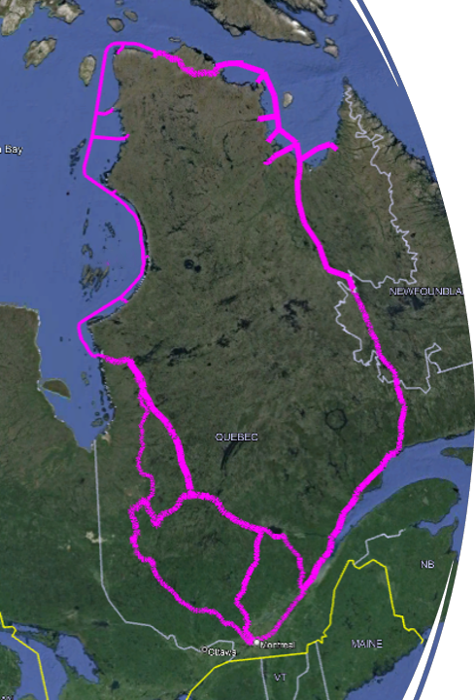
ᐃᓘᓐᓇᓕᒫᖏᓐᓂᒃ ᐋᕐᕿᓱᐃᓂᖅ
ᐃᓱᒪᐃᓐᓇᖅ ᓱᑲᑦᑐᖅ, ᐊᖏᔪᒥᒃ ᐃᓂᖃᕈᓐᓇᓱᓂ ᐊᒥᓱᓄᑦ ᐱᑐᑦᓯᒪᐅᑎ ᐲᕐᓯᓛᕐᑐᖅ ᐃᑯᒪᐅᑎᒨᕈᑎᓄᑦ ᐊᕝᕕᖁᑕᐅᓲᓂᒃ
ᐃᓗᐃᑦᑐᒥᒃ ᐊᓯᐊᒍᑦ ᐊᕐᖁᑎᖃᕐᑎᓯᒍᓐᓇᑐᖅ
ᑭᖑᕙᕐᑕᑎᑦᓯᓗᐊᖕᖏᑐᖅ

Slide 15
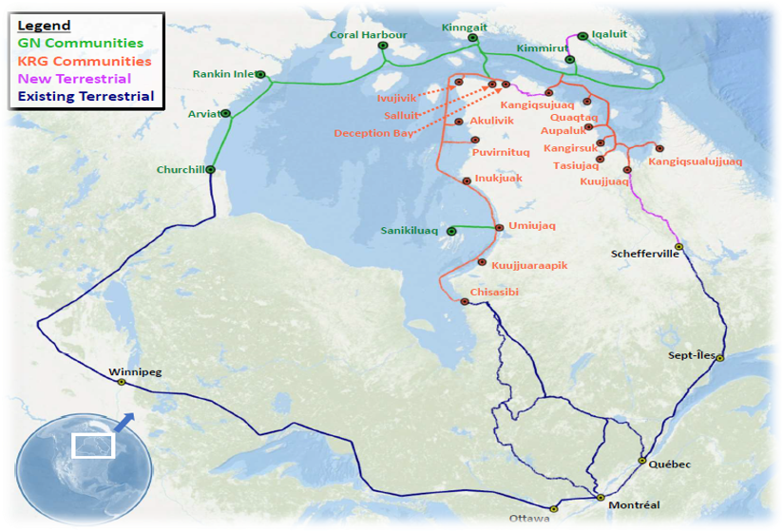
ᐅᕝᕙᓘᓐᓃᑦ ᐅᓇ…
ᑲᓄᑲ ᓴᓇᓯᒪᕗᖅ ᓄᓇᕐᔪᐊᒧᑦ ᖃᕆᑕᐅᔭᒧᑦ ᐱᑐᑦᓯᒪᐅᑎᒍᑎᒥᓂᒃ ᖃᓂᖕᖏᑐᓕᐊᕈᓐᓇᑐᓪᓚᕆᓕᐊᕆᑦᓱᒍ

Slide 16
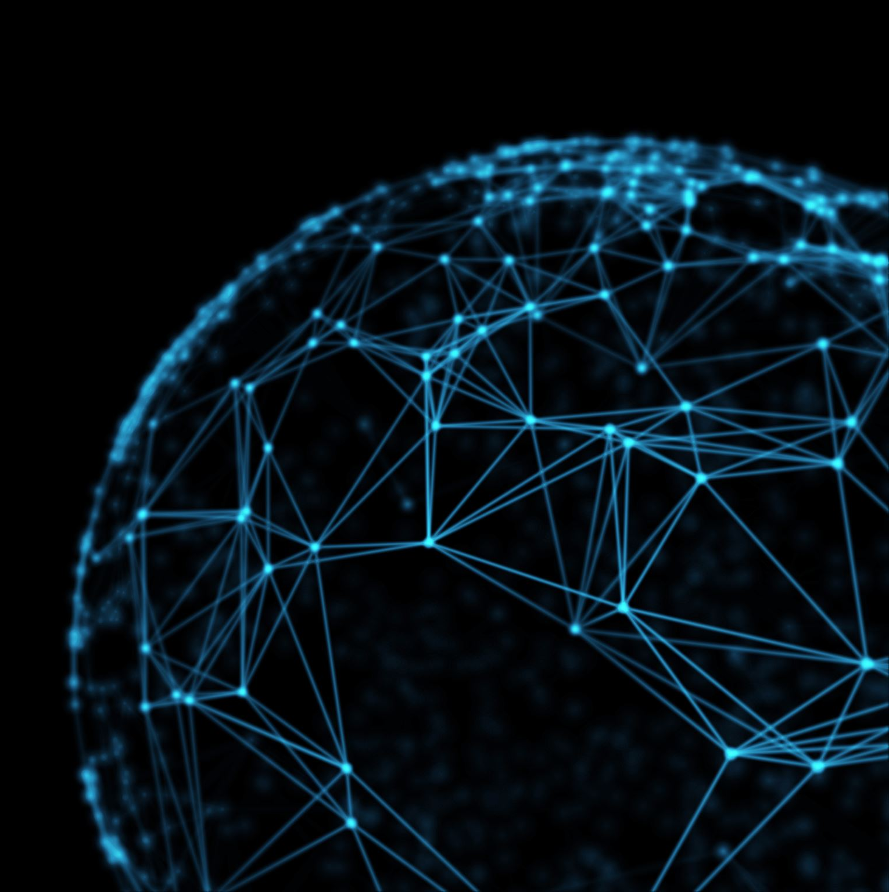
ᓱᒨᑦ ᐳᓪᓚᐅᔭᕐᑕᓕᒃ ᐊᑦᓱᓈᖅ?
ᐊᑐᓕᕐᑎᑕᐅᑎᓪᓗᒍ ᐳᓪᓚᐅᔭᕐᑕᓕᒃ ᐊᑦᓱᓈᖅ ᖃᕆᑕᐅᔭᕈᑎ ᑕᑎᑦᓴᓯᐊᖑᓂᕐᓴᒥᒃ ᓇᓗᕐᖁᓇᐃᑦᑐᓯᐊᒥᓪᓗ ᖃᕆᑕᐅᔭᒃᑯᑦ ᑐᓴᐅᒪᖃᑦᑕᐅᑎᑖᕐᑎᓯᔪᖅ/ᓄᓇᕐᔪᐊᒧᑦ ᖃᕆᑕᐅᔭᒧᑦ ᐱᑐᑦᓯᒪᐅᑎᑖᕐᑎᓯᔪᖅ ᓄᓇᕕᒻᒥᒃ, ᐱᕕᑦᓴᒥᒃ ᐊᖏᓕᒋᐊᕆᓛᕐᑐᖅ ᐊᒻᒪᓗ ᐅᒃᑯᐊᓂᒃ ᐅᒃᑯᐃᓂᓗᓂ ᒫᓐᓇ ᐅᒃᑯᐊᓯᒪᔪᓂᒃ ᐱᑐᑦᓯᒪᓂᐅᑉ ᓱᒃᑲᐃᑑᑉ ᓇᓗᕐᑯᓇᕐᑐᓗ ᐱᑦᔪᑎᒋᑦᓱᒋᑦ.
ᐳᓪᓚᐅᔭᕐᑕᓕᐅᑉ ᐊᑦᓱᓈᑉ ᖃᕆᑕᐅᔭᕈᑎᐅᑉ ᐱᐅᔫᑦᓱᑎᒃ ᓱᕐᕋᐃᓂᖏᑦᑕ ᓄᐃᑕᖏᑦ:
ᐃᓅᓯᕐᒧᑦ ᐊᒻᒪᓗ ᑮᓇᐅᔭᓕᐅᕋᓱᐊᕐᓂᒧᑦ ᐱᒻᒪᕆᐅᓂᖕᖏᓐᓂᒃ ᐱᕕᑦᓴᐃᑦ
ᓄᓇᕐᔪᐊᒧᑦ ᖃᕆᑕᐅᔭᒧᑦ ᐱᑐᑦᓯᒪᐅᑎᒃᑯᑦ ᐋᓐᓂᐊᓯᐅᕆᓂᐅᒍᓐᓇᑐᑦ
ᓄᓇᕐᔪᐊᒧᑦ ᖃᕆᑕᐅᔭᒧᑦ ᐱᑐᑦᓯᒪᐅᑎᒃᑯᑦ ᐃᓕᓐᓂᐊᓂᐅᒍᓐᓇᑐᑦ
ᓄᓇᕐᔪᐊᒧᑦ ᖃᕆᑕᔭᒧᑦ ᐱᑐᑦᓯᒪᐅᑎᒃᑯᑦ ᐱᖁᔭᓕᕆᓂᐅᒍᓐᓇᑐᑦ
ᓄᓇᕐᔪᐊᒧᑦ ᖃᕆᑕᐅᔭᒧᑦ ᐱᑐᒐᓱᐊᕐᓂᐅᑉ ᓱᑲᓐᓂᖓ ᓱᒃᑲᐃᓂᖓᓘᓐᓃᑦ ᓱᕐᕋᑕᐅᖃᑦᑕᓛᕈᓐᓇᐃᑐᖅ ᖃᖓᑐᐃᓐᓇᖅ ᐅᓪᓘᑉ ᐃᓗᐊᓂ ᐅᕝᕙᓘᓐᓃᑦ ᖃᓄᐃᓕᖓᒐᓗᐊᕐᐸᑦ ᓯᓚ. ᑕᐃᒪᐃᖕᖏᖔᕐᓗᓂ, ᓄᓇᕐᔪᐊᒧᑦ ᖃᕆᑕᐅᔭᒧᑦ ᐱᑐᑦᓯᒪᐅᑎᐅᑉ ᓱᑲᓐᓂᖓ ᓱᑲᓐᓂᓴᐅᓛᕐᑐᖅ ᑕᐃᒫᒃ ᓱᑲᑦᑑᓚᐅᕐᓯᒪᓂᕐᒥᓂ ᓱᑲᓐᓂᓴᐅᓗᓂ ᐊᒻᒪᓗ ᑕᐃᒪᐃᑦᓴᐃᓈᕐᓗᓂ ᖃᓄᐃᓕᖓᒐᓗᐊᕐᐸᑕ ᓯᓚᐅᑉ ᖃᓄᐃᓕᖓᓂᖏᑦ.
ᐊᑯᓂᐅᓂᕐᓴᒧᑦ, ᐳᓪᓚᐅᔭᕐᑕᓕᒃ ᖃᕆᑕᐅᔭᒧᑦ ᐱᑐᑦᓯᒪᐅᑎᒧᑦ ᐋᕐᕿᓯᒪᐅᑎ ᐊᑭᑭᓐᓂᓴᓪᓚᕆᐅᕗᖅ ᖁᒻᒧᐊᑎᑕᐅᒪᔪᑦ ᐊᑭᖏᓐᓂᑦ 100%-ᒥᒃ ᓄᓇᕕᒻᒥ ᖃᕆᑕᐅᔭᒃᑯᑦ ᑐᓴᐅᒪᖃᑦᑕᐅᑎᒍᑎᖃᕐᑎᓯᒍᑎᐅᒋᐊᓕᓐᓂᒃ ᐱᑕᖃᕐᑎᓯᖏᓐᓇᓱᓂ.

Slide 17
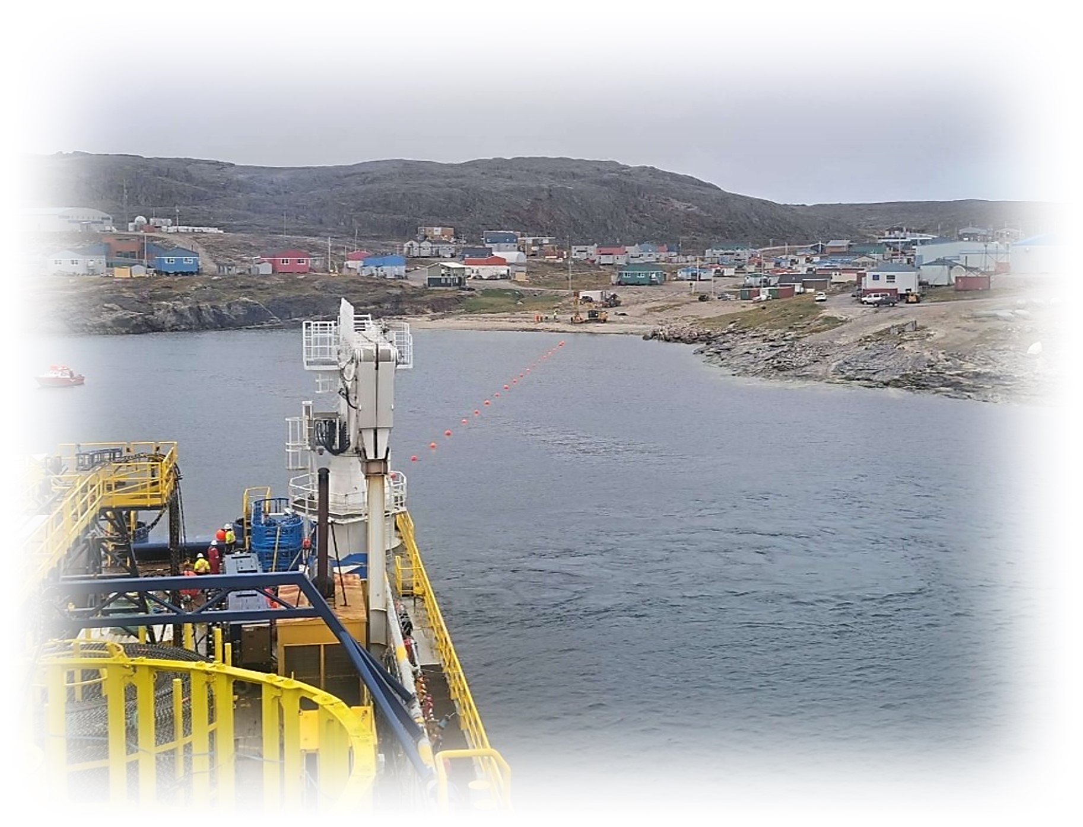
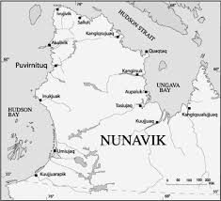
ᐃᓕᑕᕐᓯᓂᖅ ᐃᑲᔪᕐᓯᒪᔪᓂᒃ

Slide 18
ᓇᑯᕐᒦᒃ

